Slide 1
더위로 아이스크림 판매량 예측하기
1951 ~ 1953년, 미국인들은 왜 아이스크림을 사먹었나?

Slide 2
데이터 요약
1951 3월 18일부터 ~ 1953년 7월 11일까지,
4주를 묶음하여 만든 총 30개 시점의 데이터
데이터명 | 설명
Cons | 아이스크림 소비량,(인당 파인트)
Average Income | 가구당 평균 소득(달러)
Price | 아이스크림의 가격(파인트당 달러)
Temp | 4주간 평균 기온(화씨)

Slide 3
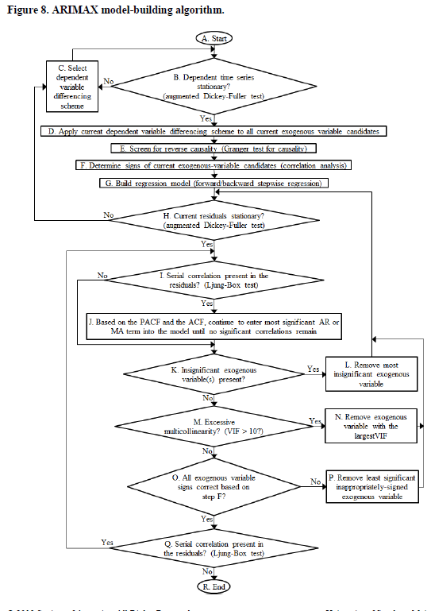
ARIMAX 모델 적합 프로시져
사전 백색화(Pre-whitening)
- 출력 계열을 안정된 ARIMA 모형으로 적합
- 입력 계열을 위에서 적합된 구조와 계수를 이용하여 적합
두 계열의 잔차를 여과
그레인저 인과성 검정
반드시 입력계열만이 출력계열에 영향을 미쳐야하며, 그 반대는 인과성 위반
양 쪽의 잔차들을 이용하여 CCF 구조 파악
최초 언제 상관관계가 발생하는가?
CCF는 줄어드는가 늘어나는가?
CCF에서 추정한 모수를 이용해 충격반응가중치 추정, 모델 가적합
가적합 모형의 잔차 검정
-> 시계열성이 존재하는 경우, 잔차로 ARMA 모형 추가 적합
-> 시계열성이 존재하지 않는 경우, 적합 완료

Slide 4
선형 필터? ARMA?
외국 모델과 서울대 교안의 설명이 상이
서울대 교안의 경우, 잔차를 선형필터를 따르는 독립된 모델의 선형 결합으로 인식
반면 외국 레퍼런스는, 이를 Y와 잔차의 ARIMA 모형을 따르는 모델로 인식
둘 다 테스트해보기로 결정

Slide 5
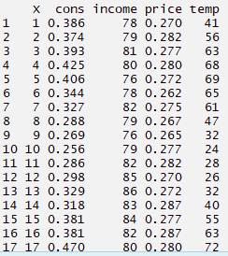
데이터 구조
30개 시점의 아이스크림 판매량과 온도, 소득, 가격의 데이터
25개 시점은 적합용으로 쓰고, 5개는 사후 검정용으로 활용
컬럼명 | 설명
Cons | 아이스크림 소비량,(인당 파인트)
Income | 가구당 평균 소득 (달러)
Price | 아이스크림의 가격 (파인트당 달러)
Temp | 4주간 평균 기온 (화씨)

Slide 6
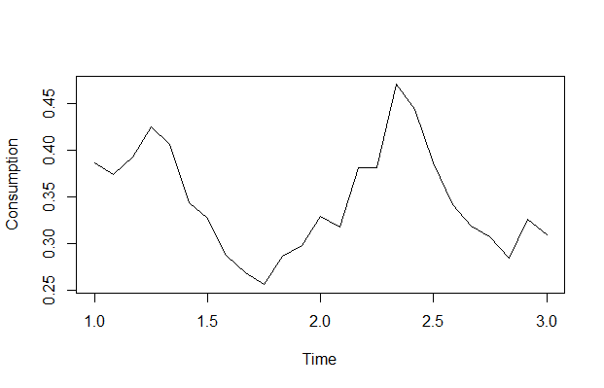
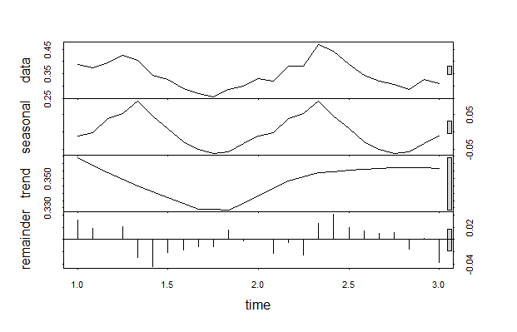
사전 백색화
ARIMA 모형 적합
- 소비량(cons)
- 추세는 존재하지 않는 것으로 보인다
- 하지만, 계절성은 분명히 존재한다.

Slide 7
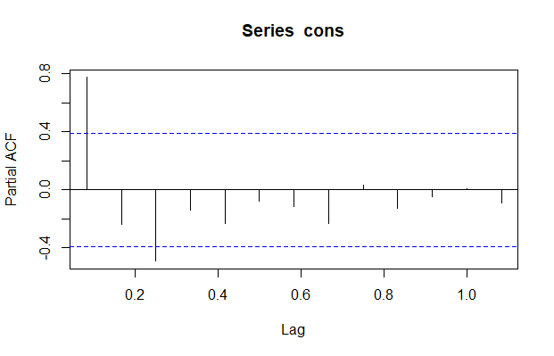
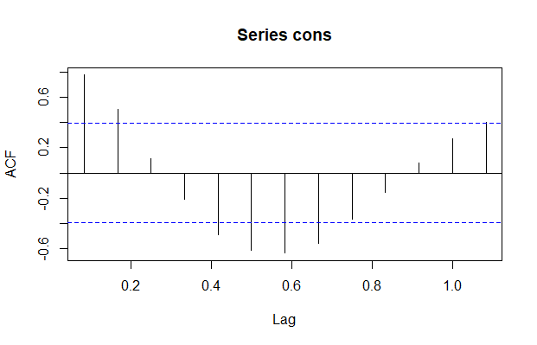
사전 백색화
ARIMA 모형 적합
- 소비량(cons)
ACF 그래프가 지수함수적으로 줄어들지 않는다.
단위근이 존재하는 것으로 의심할 수 있다.

Slide 8
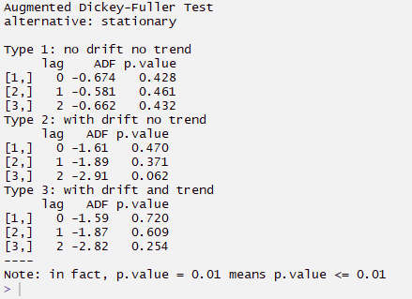
사전 백색화
ARIMA 모형 적합
- 소비량(cons)
(1) BOX-test
1) 테스트 결과, 상수항은 있고 추세는 없는 모형의 경우 p.value = 0.470
2) 이는 단위근이 존재한다는 귀무가설을 기각하기에는 매우 높은 확률

Slide 9
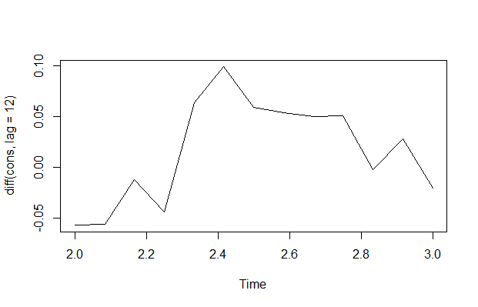
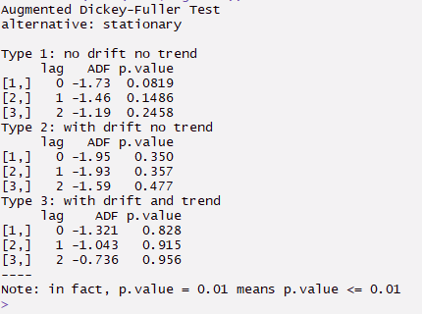
사전 백색화
ARIMA 모형 적합
- 소비량(cons)
계절 차분후 다시 ADF 테스트를 해본 결과,
상수항이 없고 추세가 없는 모형에서 p-value는 0.08로, 충분히 감당 가능한 p-value가 도출되었다.

Slide 10
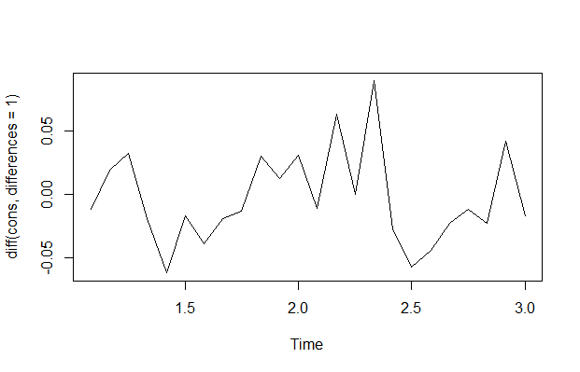
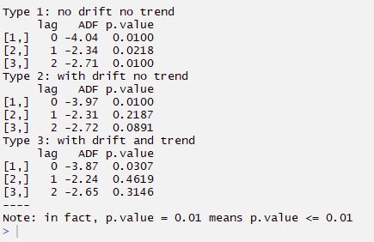
사전 백색화
ARIMA 모형 적합
- 소비량(cons)
한편, 일반 1계차분의 경우 더 파워풀한 결과가 나왔다.
일반 1계 차분이 정답인걸까?

Slide 11


사전 백색화
ARIMA 모형 적합
- 소비량(cons)
1) BOX-test
(1) 잔차들의 시계열성을 검증하는 Box-test를 시행한 결과
(2) 일반 차분보다 계절차분이 더 파워풀한 결과가 나왔다.
(3) 물론, 둘 모두 시계열성이 존재하지 않는다는 귀무가설을 충분히 채택 가능할 정도로 p-value가 크다.

Slide 12


사전 백색화
ARIMA 모형 적합
- 소비량(cons)
1) ARIMA(1,0,0),(0,1,0)[12]로 모형을 적합하고,
2) 그 구조를 투입계열 변수들에도 똑같이 적용한다.

Slide 13
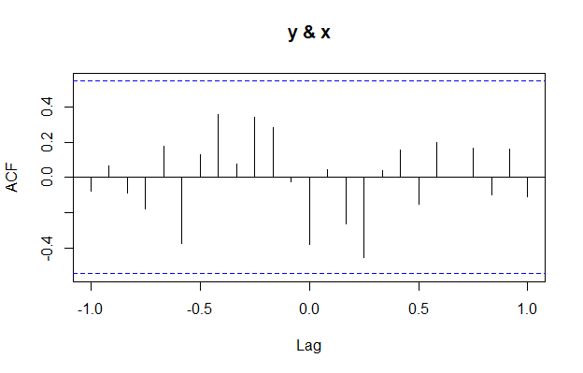
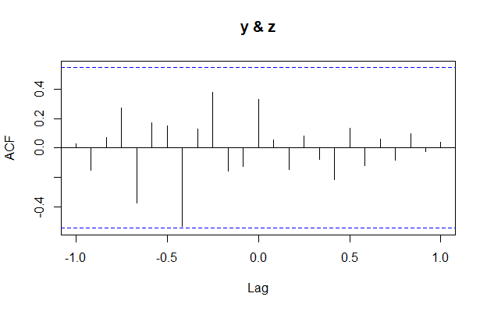
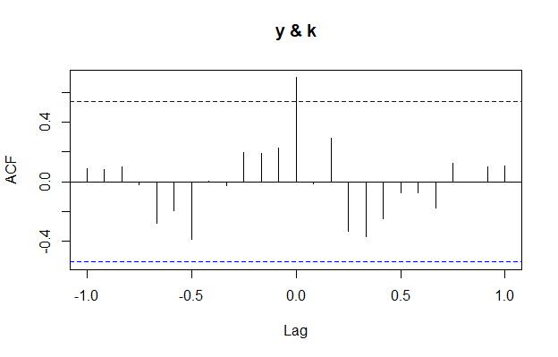

CCF 구조 확인
- 유일한 상관관계는 판매량 – 온도에서 나타났으며,
- 지연모수는 0이고 투입계열 모수 0인 충격반응가중치를 상정할 수 있다.
$$y=w_{0}X_{0}+φ$$

Slide 14
모형 적합
가적합
- 가적합 잔차를 ARMA로 적합하는 것을 Y와 잔차의 ARIMA로 보는 외국 논문에 맞게 적합을 시도
- 잔차 검정 결과 가적합 잔차 e는 ARMA(1,0)을 의심할 수 있으므로, 이를 order에 반영한다.

Slide 15

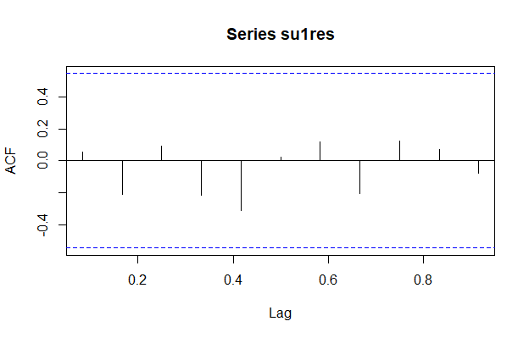
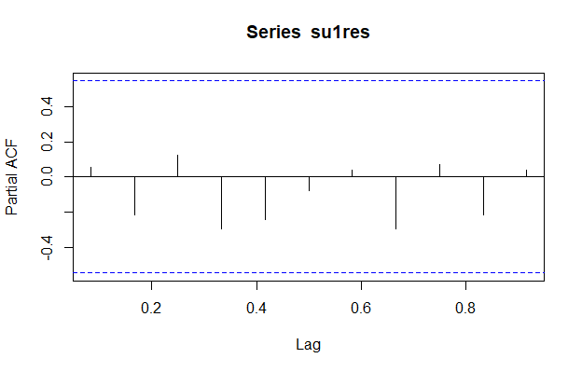
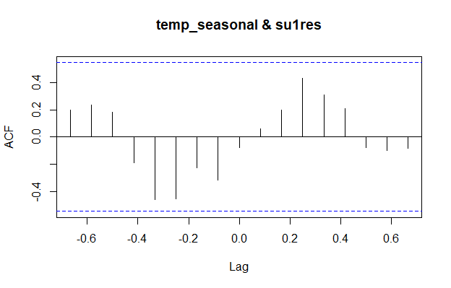
모형 적합
Box – test 및 잔차 검정
<잔차의 acf>
<잔차의 PACF>
<투입계열과 잔차의 CCF>
BOX-test 결과 잔차의 시계열성은 제거되었고, 완전한 백색잡음이 되었다.

Slide 16
모형 테스트
예측값 생성
- 예측을 위해 투입계열인 temp에 대한 5차시 예측값을 생성한다.
- 이를 미리 빼둔 26 ~ 30차시의 원래 데이터와 비교하여 오차율을 본다.

Slide 17
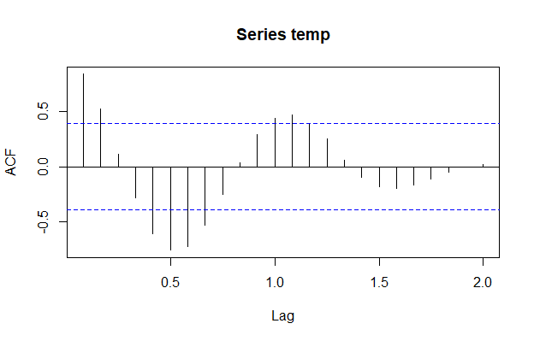
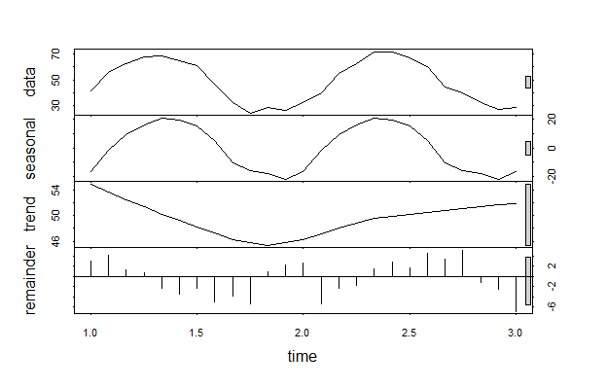
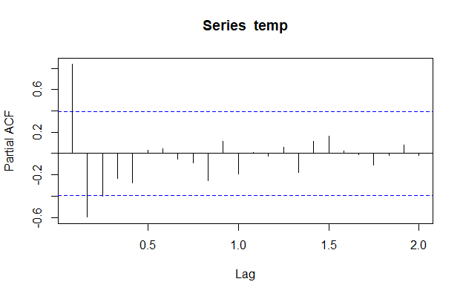
모형 테스트
ARIMA 모형 적합
- 온도(temp)
산출계열인 cons와 마찬가지로
온도 역시 강력한 계절성을 의심해볼 수 있다.

Slide 18
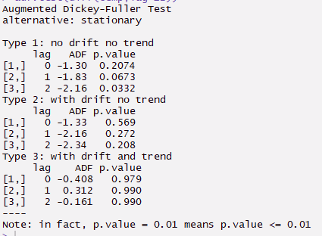
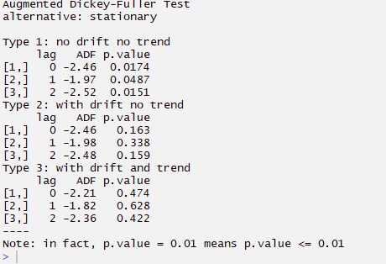
모형 테스트
ARIMA 모형 적합
- 온도(temp)
<계절 차분>
<일반 1계차분>
가설과는 달리, 계절차분은 단위근을 제거하지 못했다. 1계 차분을 이용하자

Slide 19
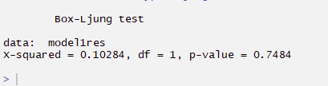
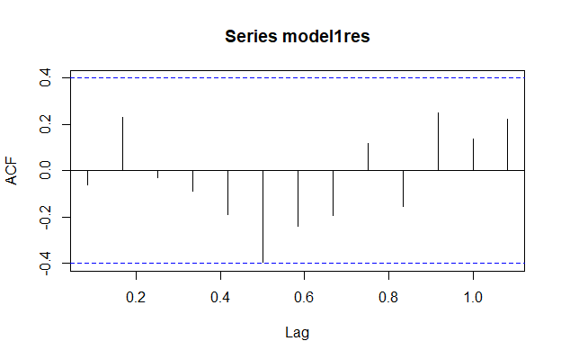
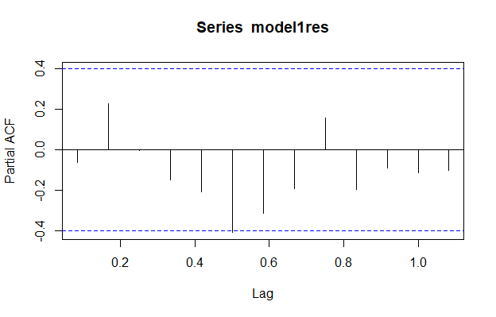
모형 테스트
ARIMA 모형 적합
- 온도(temp)
적합된 모형의 잔차에서 시계열성은 완전히 제거되었고, 잘 적합되었다.

Slide 20
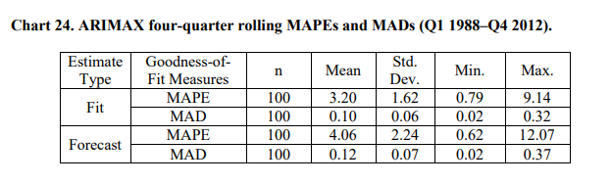
모형 테스트
Summary
- 오차율
 | 26차시 | 27차시 | 28차시 | 29차시 | 30차시
실제값 | 0.359 | 0.376 | 0.416 | 0.437 | 0.548
예측 | 0.326 | 0.395 | 0.397 | 0.487 | 0.460
오차율 | 9.23% | 5.29% | 4.4% | 11% | 16%
MAPE = 9.184
참조 – 참고논문의 MAPE

Slide 21
시사점
변수들의 Log변환 필요
서울대 레퍼런스를 따른 완전 독립된 선형필터 모형 적합 시도

Slide 22
감사합니다.

